Slide 1
Pizzaház Pizzázó
Készítették: Vörös Bence, Márton Kristóf

Slide 2
Tartalomjegyzék
Főoldal
Egyéni pizzák oldala
Éttermeink oldala
Célunk

Slide 3
Főoldal
Főoldalunk célja az, hogy bevezesse az oda ellátogatókat a pizzák világába és kedvet kapjanak annak fogyasztásához.
Ennek érdekében sok figyelemfelkeltő képet tettünk be, amitől az ember kedvet kap a weboldal további részének megtekintéséhez.
Kezdésnek tettünk egy carouselt, majd kártyák segítségével pár pizzát is bevezettünk.
Ezután részletesebben ismertettük ezt a pár pizzát, azok feltétjei és árai leírásával.
Ezen információk láttán a felhasználót elkezdheti komolyabban is érdekelni az oldal további tartalma.

Slide 4
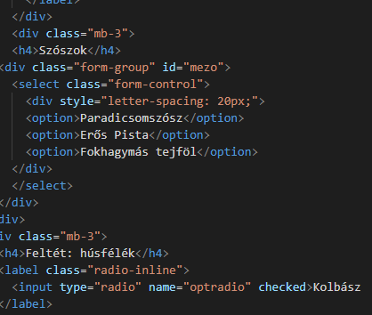
Egyedi pizzák oldala
Ez az oldal lehetőséget nyújt arra, hogy a vevők saját maguk válasszák ki a feltéteket a pizzára.
A vevőnek lehetősége van kiválasztani a pizza tésztáját, a szószt, zöldségfélék és húsfélék közül is választhat. Ez az opció jól jöhet azoknak, akiknek esetleg egyik étlapon lévő pizza sem felel meg.
Lehetőség van gyerekméretű és felnőttméretű pizza választására is.
Alább felsoroltuk az étlapon lévő összes pizzát, azok árát gyerek- és felnőttméretű pizzával egyaránt.

Slide 5
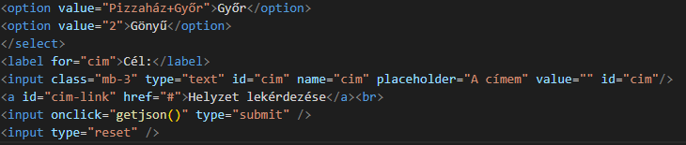
Éttermeink oldala
Ezen az oldalon bemutatjuk éttermeinket a látogatóknak.
A legelején egy carousel segítségével egy kis betekintést lehet nyerni a pizzériák belső helységébe.
Alatta mindkét éttermünk legfontosabb adatait ismertetjük. Ezek között vannak a nyitva tartások és a helyszínek.
Közöljük még a házhozszállítási díjakat is, illetve a mindkét pizzázó telefonszámát is ismertetjük, ha a vevőnek lenne valamilyen kérése felénk.
Az alján lehetőség van a pizza házhoz szállítását kérni. Ezt egy formmal és Google Maps API-al oldottuk meg.

Slide 6
Célunk
Az oldallal az volt a célunk, hogy pizzakészítő cégünket jobban megismertessük az emberekkel, szélesebb körökben is kedvet kapjanak eljönni hozzánk, vagy rendelni tőlünk, illetve hogy minél többen megtapasztalhassák a pizzáink csodálatos ízvilágát.

Slide 7
Köszönjük a figyelmet!

